Slide 1
Результаты выполнения задания междисциплинарного проекта по дисциплине: «Моделирование бизнес-процессов»
Министерство науки и высшего образования Российской Федерации
Национальный исследовательский университет «МИЭТ»
Институт Системной и программной инженерии и информационных теХнологий
Студент группы П-21: Шатохин А.А.
Руководитель:
к.т.н., доц. Соколова Н. Ю.
Москва 2023

Slide 2
Задание
Бассейн предоставляет услуги населению. Возможно разовое посещение бассейна (может быть на несколько раз) или по абонементу на несколько занятий.
Для организации занятий в бассейне ведется учет тренеров, их личных данных и каждые полгода составляется расписание занятий на основе пожеланий тренеров.
Для посещения бассейна клиент должен принести справку от врача, которая фиксируется у менеджера. Справка действительна 6 месяцев с момента выдачи. Менеджер заносит данную информацию к себе в книгу учета. Посещение бассейна платное. Стоимость отличается для различных категорий (групп здоровья, спортивных групп, инвалидов). Количество человек одновременно находящихся в бассейне не может быть больше 30. Это необходимо учитывать при оформлении абонемента или разового посещения бассейна.
Каждую группу сопровождает тренер в соответствии с составленным расписанием.
Клиент бассейна может записаться в одну из групп, выбрав время и/или тренера. Либо выбрав время на разовое посещение бассейна.
Менеджер ежемесячно формирует сводную информацию о количестве посетивших бассейн, о проведенных тренировках тренерами групп.

Slide 3
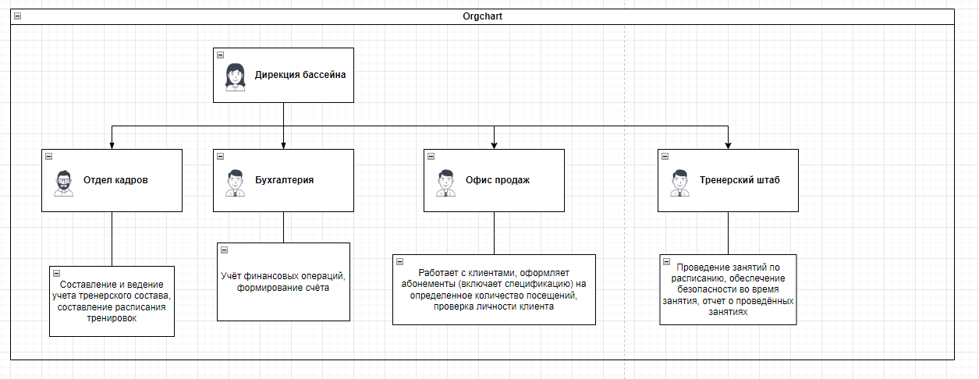
Организационная концепция бассейна

Slide 4
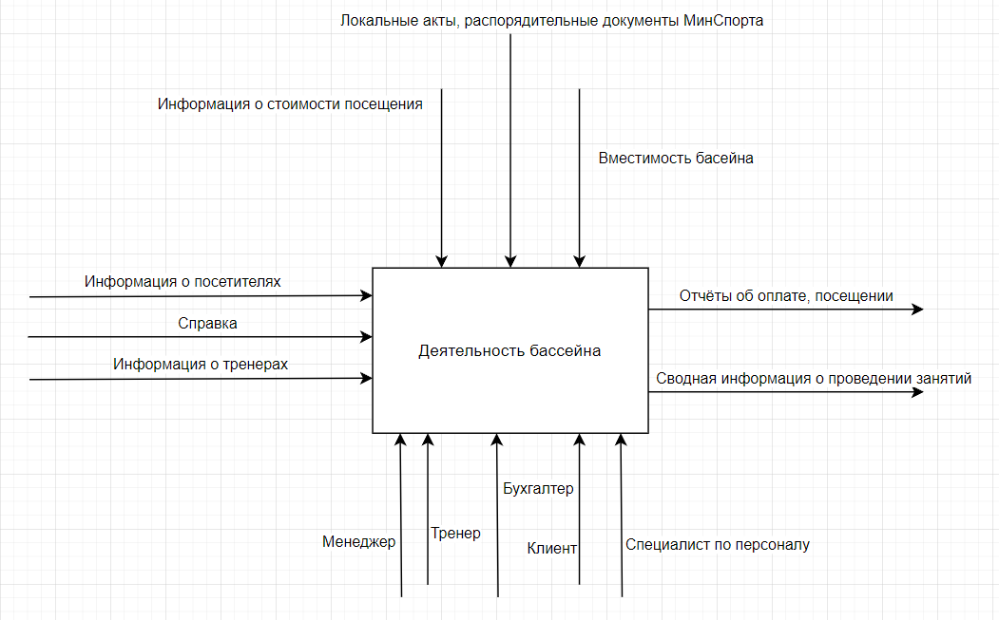
Контекстная модель бассейна

Slide 5
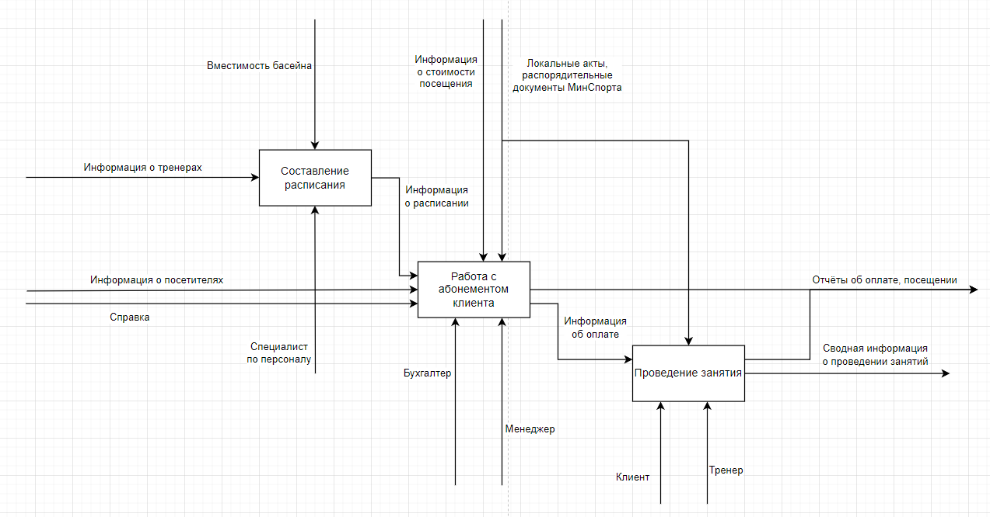
Модель бизнес-процесса «Деятельность бассейна»

Slide 6
Процессная модель компании «Бассейн»
 | Бизнес-процессы |  | Автоматизация | Подразделения
 | БП первого уровня | БП второго уровня |  | Отдел кадров | Бухгалтерия | Офис продаж | Тренерский штаб
Обеспечивающие процессы | Составление расписания | Подбор свободных тренеров на полгода | - | +
 |  | Оценка количества групп в одно время | + | +
 |  | Составление итогового расписаниия | + | +
Основные процессы | Работа с абонементом клиента | Оценка свободных мест на определенное время | + |  |  | +
 |  | Составление договора об оказании платных услуг | + |  | + | +
 |  | Оформление абонемента или пропуска на разовое посещение | + |  |  | +
Процессы управления | Проведение занятия |  | - |  |  |  | +

Slide 7
Пример описания бизнес-процесса «оформление абонемента»
Название процесса | Оформление абонемента или пропуска на разовое посещение
Краткое описание процесса | Менеджер составляет абонемент или пропуск на разовое посещение по шаблону. После этого менеджер формирует отчет о количестве посещений и оформленных абонементов.
Цель процесса | Управление абонементами и их оформлением
Владелец процесса (тот кто может изменить процесс) | Дирекция бассейна
Ресурсы процесса (входы) | информация об оплате, информация о посетителях
Поставщики процесса | Бухгалтер, менеджер
Результаты процесса | отчёты об оплате, посещении
Клиенты процесса | Клиент, тренер
Показатели процесса | Количество сформированных заказов, количество обратившихся клиентов, средний чек, число обслуживаемых клиентов
Исполнители процесса | Менеджер
Трудоемкость | 15 минут
Длительность | Каждый день
Среднее количество повторений | Ежедневно в течение рабочей недели

Slide 8
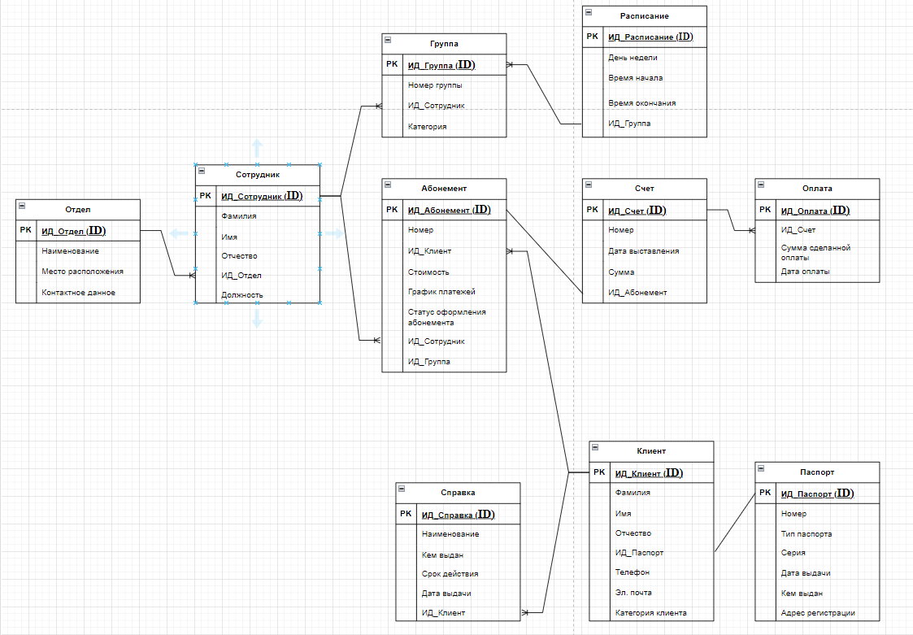
Схема БД для бассейна
Notes:
По согласованию с Балашовым А.Г.

Slide 9
Описание таблиц БД
Таблица 2. Сущность "Сотрудник"
Атрибут | Тип данных | Пояснение
ИД_Сотрудник (ID) | Счетчик
Фамилия | Строка
Имя | Строка
Отчество | Строка
ИД_Отдел | Ссылка
Должность | Строка
Notes:
По согласованию с Балашовым А.Г.

Slide 10
Результаты выполнения
уточнены процессы деятельности бассейна;
разработана организационная концепция компании «Басейн»;
разработана модель бизнес-процессов предметной области;
дано описание бизнес-процессов о платных услугах, об оформлении абонемента;
разработана схема БД;
дано описание таблиц БД
Notes:
По согласованию с Балашовым А.Г.

